Slide 1
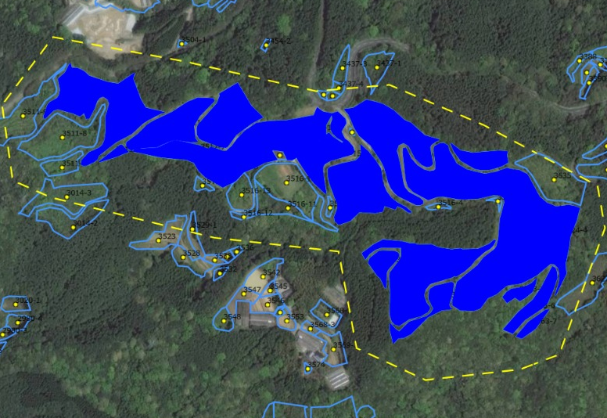

中志平地区 辻牧場

